Slide 1
第六章 参数估计
§6.1 点估计的几种方法
§6.2 点估计的评价标准
§6.3 区间估计

Slide 2
上一章，我们介绍了总体、样本、简单随机样本、统计量和抽样分布的概念，介绍了统计中常用的三大分布，给出了几个重要的抽样分布定理 . 它们是进一步学习统计推断的基础 .

Slide 3
总体
随机抽样
样本
作出推断
描述
统计量
研究统计量的性质和评价一个统计推断的优良性，完全取决于其抽样分布的性质.

Slide 4
什么是参数估计？
参数是刻画总体某方面概率特性的数量.
当此数量未知时,从总体抽出一个样本，
用某种方法对这个未知参数进行估计就
是参数估计.
例如，X ~N (μ ,σ ²),
若μ, σ ²未知, 通过构造样本的函数, 给出
它们的估计值或取值范围就是参数估计
的内容.
点估计
区间估计

Slide 5
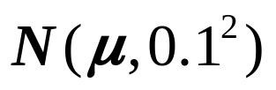

例如我们要估计某队男生的平均身高.
(假定身高服从正态分布 )
现从该总体选取容量为5的样本，我们的任务是要根据选出的样本（5个数）求出总体均值 的估计. 而全部信息就由这5个数组成 .
设这5个数是:
1.65 1.67 1.68 1.78 1.69
估计μ为1.68，
这是点估计.
估计μ
在区间[1.57, 1.84]内，
这是区间估计.

Slide 6


点估计例 已知某地区新生婴儿的体重 ,
未知
…
随机抽查100个婴儿 ,
得100个体重数据
10,7,6,6.5,5,5.2, …
而全部信息就由这100个数组成 .
据此,我们应如何估计
和
呢 ?

Slide 7
为估计:μ
我们需要构造出适当的样本的函数 ， 每当有了样本，就代入该函数中算出一个值，用来作为μ 的估计值 .
称为参数μ
的点估计量，
把样本值代入 中，
得到μ 的一个点
估计值 .

Slide 8
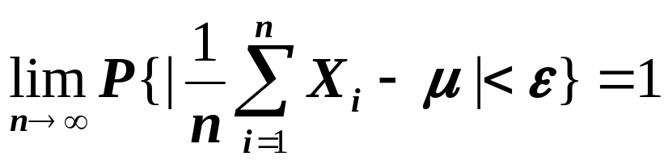
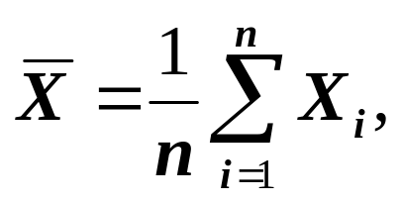
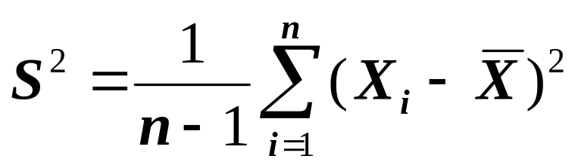
我们知道,若 ,
则 .
由大数定律,
样本体重的平均值
自然想到把样本体重的平均值作为总体平均体
重的一个估计.
用样本体重的均值 估计 .
类似地，用样本体重的方差 估计 .

Slide 9
问题是:
使用什么样的统计量去估计μ ？
可以用样本均值;
也可以用样本中位数;
还可以用别的统计量 .

Slide 10
估计量的方法
1. 矩估计法
2. 极大似然法
3. 最小二乘法
4. 贝叶斯方法
……
这里我们主要介绍前面两种方法 .

Slide 11
一般常用θ 表示参数，参数θ 所有可能取值组成的集合称为参数空间，常用Θ表示。参数估计问题就是根据样本对上述各种未知参数作出估计。

Slide 12
设 x₁, x₂,…, x_{n} 是来自总体 X 的一个样本，我们用一个统计量 的取值作为θ 的估计值， 称为θ 的点估计（量），简称估计。在这里如何构造统计量 并没有明确的规定，只要它满足一定的合理性即可。这就涉及到两个问题：
  其一 是如何给出估计，即估计的方法问题；
  其二 是如何对不同的估计进行评价，即估
  计的好坏判断标准。

Slide 13
§6.1 点估计的几种方法
6.1.1 替换原理和矩法估计
一、矩法估计
替换原理是指用样本矩及其函数去替换相应的总体矩及其函数，譬如：
用样本均值估计总体均值E(X)，即 ；
用样本方差估计总体方差Var(X)，即
用样本的 p 分位数估计总体的 p 分位数，
用样本中位数估计总体中位数。

Slide 14
例6.1.1 对某型号的20辆汽车记录其每加仑汽油的行驶里程(km)，观测数据如下：
29.8 27.6 28.3 27.9 30.1 28.7 29.9 28.0
27.9 28.7 28.4 27.2 29.5 28.5 28.0 30.0
29.1 29.8 29.6 26.9
经计算有
由此给出总体均值、方差和中位数的估计分别为: 28.695, 0.9185 和 28.6。
矩法估计的实质是用经验分布函数去替换总体分布，其理论基础是格里纹科定理。

Slide 15
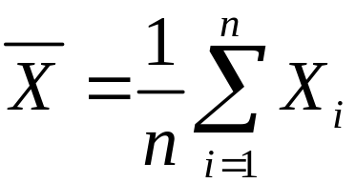

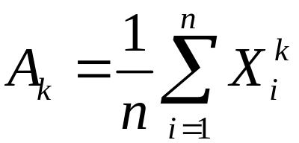



二、概率函数P(x,θ)已知时未知参数的矩法估计
矩估计法是英国统计学家K.皮尔逊
最早提出来的 .
由辛钦定理 ,
若总体 的数学期望 有限,
则有
其中g为连续函数 .

Slide 16


这表明,当样本容量很大时,在统计上,可以用用样本矩去估计总体矩.这一事实导出矩估计法.
定义
用样本原点矩估计相应的总体原点矩,又
用样本原点矩的连续函数估计相应的总体原点矩的
连续函数,
这种参数点估计法称为矩估计法.
理论依据:
大数定律
矩估计法的具体做法如下
设总体的分布函数中含有k个未知参数 ,
那么它的前k阶矩 ,
一般

Slide 17

都是这k个参数的函数,记为：
i=1,2, … ,k
从这k个方程中解出
j=1,2,…,k
那么用诸 的估计量A_{i}分别代替上式中的诸 ,
即可得诸 的矩估计量 ：
j=1,2,…,k
矩估计量的观察值称为矩估计值 .

Slide 18
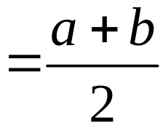
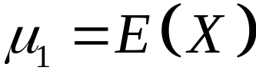
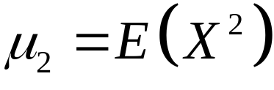

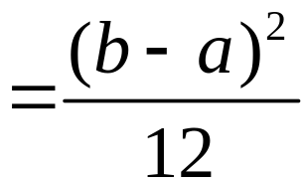
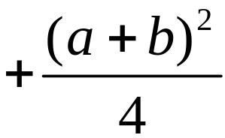
例2 设总体 X 在 [ a , b ] 上服从均匀分布 , a , b 未知 . X₁, X₂,…, X_{n} 是来自 X 的样本 , 试求 a , b 的矩估计量 .
解

Slide 19
即
解得
总体矩
于是 a , b 的矩估计量为
样本矩

Slide 20



例3 设总体 X 的均值 和方差 都存在 , 未知 . 是来自 X 的样本 , 试求 的矩估计量 .
解

Slide 21

总体矩
解得
于是 的矩估计量为
样本矩

Slide 22
矩法的优点是简单易行,并不需要事先知道总体是什么分布 .
缺点是，当总体类型已知时，没有充分利用分布提供的信息 . 一般场合下,矩估计量不具有唯一性 .
其主要原因在于建立矩法方程时，选取那些总体矩用相应样本矩代替带有一定的随意性 .

Slide 23
例4 设总体服从指数分布，由于EX=1/λ，
即λ =1/ EX，故λ 的矩法估计为
另外，由于Var(X)=1/λ²，其反函数为 因此，从替换原理来看，λ的矩法估计也可取为
s 为样本标准差。这说明矩估计可能是不唯一的，这是矩法估计的一个缺点，此时通常应该尽量采用低阶矩给出未知参数的估计。

Slide 24
法三
6.1.2 极(最)大似然估计
思想方法：一次试验就出现的事件有较大的概率
例如: 有两外形相同的箱子,各装100个球
一箱 99个白球 1 个红球
一箱 1 个白球 99个红球
现从两箱中任取一箱, 并从箱中任取一球,
结果所取得的球是白球.
问: 所取的球来自哪一箱？
答: 第一箱.

Slide 25
例6
例6 设总体 X 服从0-1分布,且P (X = 1) = p,
用极大似然法求 p 的估计值.
解
总体 X 的概率分布为
设 x₁, x₂,…, x_{n}为总体样本X₁, X₂,…, X_{n}
的样本值,
则

Slide 26
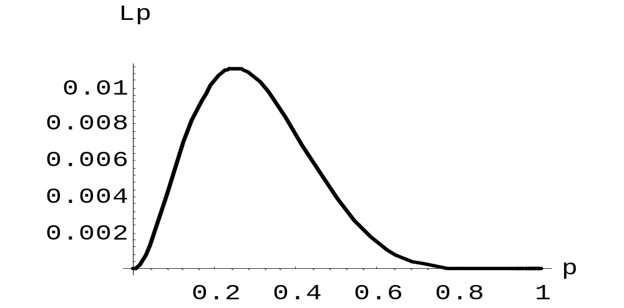

对于不同的 p , L (p)不同, 见右下图
现经过一次试验，
事件
发生了，
则 p 的取值应使这个事件发生的概率最大.

Slide 27
在容许范围内选择 p ，使L(p)最大
注意到，ln L(p)是 L 的单调增函数,故若
某个p 使ln L(p)最大, 则这个p 必使L(p)最大。
所以
为所求 p 的估计值.

Slide 28
一般, 设 X 为离散型随机变量, 其分布律为
则样本 X₁, X₂,…, X_{n}的概率分布为
称 L(θ)为样本的似然函数

Slide 29
极大似然法的思想
选择适当的θ = ,使L(θ) 取最大值, 即
称这样得到的
为参数 θ 的极大似然估计值
简记
θ_{mle}
称统计量
为参数 θ 的极大似然估计量
简记
θ_{MLE}

Slide 30
若 X 连续, 取 f (x_{i},θ )为X_{i} 的密度函数
注1
似然函数为
未知参数可以不止一个, 如θ₁,…, θ_{k}
注2
设X 的密度(或分布)为
则定义似然函数为

Slide 31
若
关于θ₁, …, θ_{k}可微,则称
为似然方程组
若对于某组给定的样本值 x₁, x₂,…, x_{n}，
参数 使似然函数取得最大值, 即
则称
为θ₁,…, θ_{k} 的极大似然估计值

Slide 32
显然，
称统计量
为θ₁, θ₂,…, θ_{k} 的极大似然估计量

Slide 33
极大似然估计方法
1） 写出似然函数 L
2）求出
, 使得

Slide 34
L是 的可微函数,解似然方程组
若
可得未知参数的极大似然估计值
然后, 再求得极大似然估计量.
L不是 的可微函数, 需用其它
方法求极大似然估计值.
若

Slide 35
例6.1.6 设一个试验有三种可能结果，其发生概率分别为
现做了n次试验，观测到三种结果发生的次数分别为 n₁ , n₂ , n₃ (n₁+ n₂+ n₃ = n)，则似然函数为
其对数似然函数为

Slide 36
将之关于θ 求导，并令其为0得到似然方程
解之，得
由于
所以 是极大值点。

Slide 37
例6.1.7 对正态总体N(μ,σ ²)，θ=(μ,σ ²)是二维参数，设有样本 x₁, x₂ , …, x_{n}，则似然函数及其对数分别为

Slide 38
将 lnL(μ,σ ²) 分别关于两个分量求偏导并令其为0, 即得到似然方程组
(6.1.9)
(6.1.10)

Slide 39
解此方程组，由(6.1.9)可得μ 的极大似然估计为
将之代入(6.1.10)，得出σ ²的极大似然估计
利用二阶导函数矩阵的非正定性可以说明上述估计使得似然函数取极大值。

Slide 40
μ, σ ² 的极大似然估计量分别为
虽然求导函数是求极大似然估计最常用的方法，但并不是在所有场合求导都是有效的。

Slide 41
例8
例8 设 X ~ U (a,b), x₁, x₂,…, x_{n} 是 X 的一个样本值, 求 a , b 的极大似然估计值与极大似然估计量.
解
X 的密度函数为
似然函数为

Slide 42
似然函数只有当 a < x_{i} < b, i = 1,2,…, n 时
才能获得最大值, 且 a 越大, b 越小, L 越大.
令
x_{min} = min {x₁, x₂,…, x_{n}}
x_{max} = max {x₁, x₂,…, x_{n}}
也可用次序统计量
取
则对满足
的一切 a < b ,
都有

Slide 43
故
是 a , b 的极大似然估计值.
分别是 a , b 的极大似然估计量.
问 题
1) 待估参数的极大似然估计是否一定存在?
2) 若存在, 是否惟一?

Slide 44
例9
设 X ~ U ( a – ½, a + ½), x₁, x₂,…, x_{n} 是 X的
一个样本, 求 a 的极大似然估计值.
例9
解
由上例可知, 当
时, L 取最大值 1, 即
显然, a 的极大似然估计值可能不存在, 也可能不惟一.

Slide 45
不仅如此, 任何一个统计量
若满足
都可以作为 a 的估计量.

Slide 46
不变性
极大似然估计的不变性
设 是θ 的极大似然估计值, u(θ )
(θ ∈ Θ )是θ 的函数, 且有单值反函数
θ = θ (u), u∈U
则 是 u(θ ) 的极大似然估计值.

Slide 47
7-36
如 在正态总体N (μ,σ ²)中, σ ²的极大似然估计值为
是σ ²的单值函数, 且具有单值反函数，
故σ 的极大似然估计值为
lgσ 的极大似然估计值为

